Slide 1
8 класс
Тема урока:
«Координатная плоскость»

Slide 2
Критерии оценки знаний
«5» - я знаю и умею применять алгоритм нахождения точек на координатной плоскости и алгоритм построения точек на координатной плоскости;
«4» - я знаю и умею применять алгоритм нахождения точек на координатной плоскости и алгоритм построения точек на координатной плоскости, но ещё допускаю ошибки;
«3» – у меня остались неразрешенные вопросы.

Slide 3
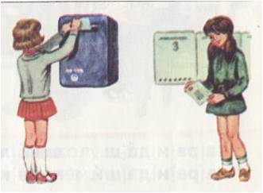
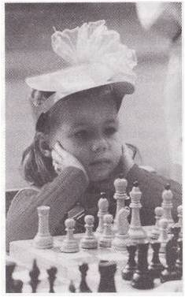
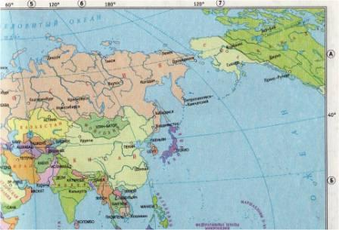
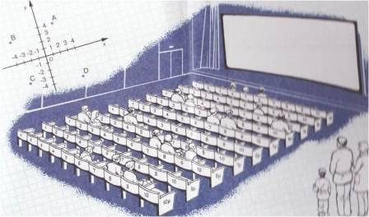
 | a | b | c | d | e | f | g | h | i | k
1
2
3
4
5
6
7
8
9
10
20

Slide 4
Какие из этих прямых не образуют координатную плоскость?
Х
Х
У
У
У
А
Х
В
У
У
Д
Х
Х
Б
Г

Slide 5
Y
ось ординат
ось абсцисс
1
1
х
начало
координат

Slide 6
1 группа. Построить точки: А(2;4); В(5;8); D(4;1); С(7;2)
2 группа. Построить точки: М(-2;6);
Р(-3;1); N(-6;3); К(-7;6)
3 группа. Построить точки: Е (-2;-2),
S (-5;-3), R (-7;-2), F (-3;-6).
4 группа. Построить точки: L( 2;-3),
H( 4;-5), G( 6;-2), Q( 8;-6)

Slide 7
у
98765
II четверть
I четверть
(-;+)
(+;+)
4 3 2 1
-11 -10 -9 -8 -7 -6 -5 -4 -3 -2 -1
0 1 2 3 4 5 6 7 8 9 10 11 12
х
-1 -2 -3 -4 -5 -6
III четверть
IV четверть
(-;-)
(+;-)
-7 -8 -9

Slide 8
у
Определи координаты точек
98765
S
F
4 3 2 1
Z
М
D
-11 -10 -9 -8 -7 -6 -5 -4 -3 -2 -1
0 1 2 3 4 5 6 7 8 9 10 11 12
х
K
-1 -2 -3 -4 -5 -6
В
А
R
В
(-8;-4)
K
(-2;-1)
D
(5;0)
-7 -8 -9
M
(-8;0)
A
(0;-4)
S
(2;6)
Z
(0;1)
R
(3;-5)
F
(-4;5)

Slide 9
Найди ошибку
У
A
A ( 3; 3)
B ( 5; 2)
C ( 1; 2)
D ( 2;-2)
E ( 2; 1)
3
B
2
C
1
-3
-2
-1
1
2
3
4
5
0
Х
E
-1
D
-2

Slide 10
Y
(0,3; -0,4)
(-0,1; -0,3)
0,5
(-0,3; -0,1)
(0,2; 0,3)
X
-1
1
(-0,4; 0,3)
-0,5
(0,3; 0,2)
Если нашел три клада
щелкни на картинку

Slide 11
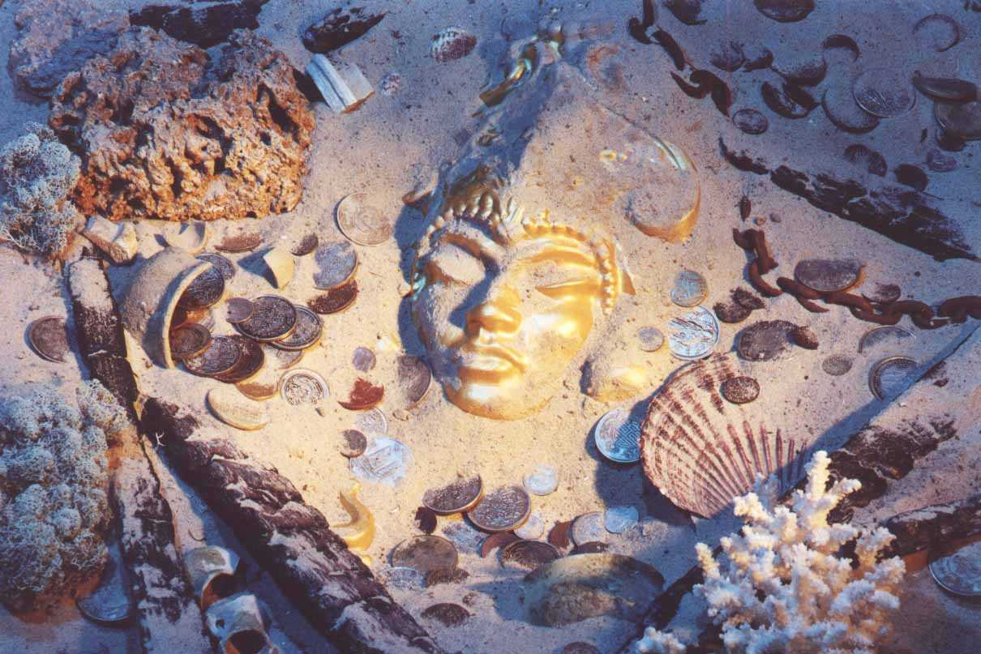
ВЕРНО!!!
НАЗАД

Slide 12
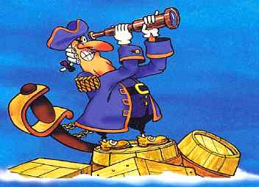
Тебе не повезло !!!
НАЗАД

Slide 13
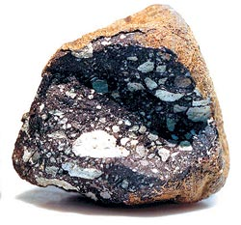
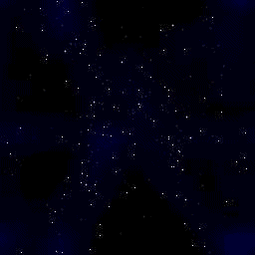

Slide 14
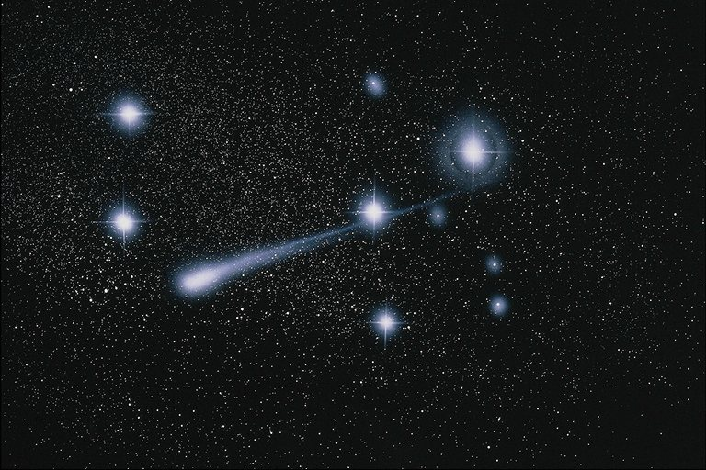
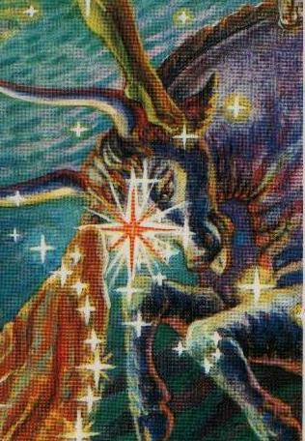
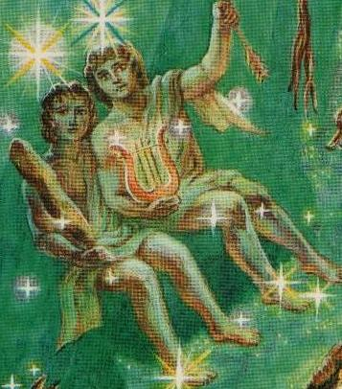
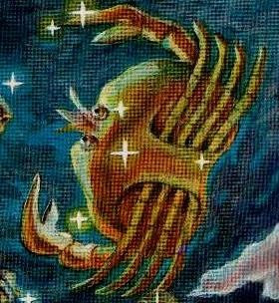
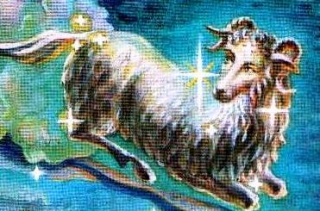
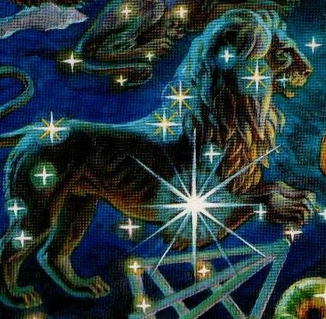
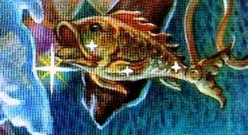
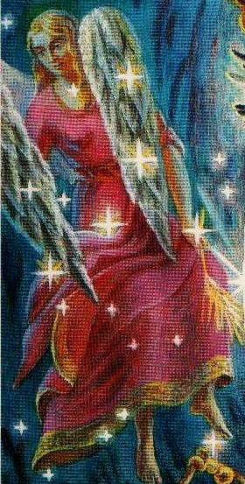
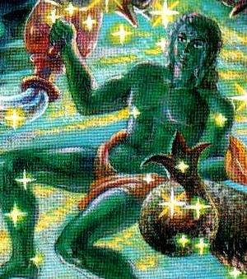
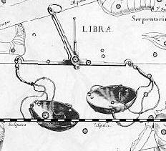
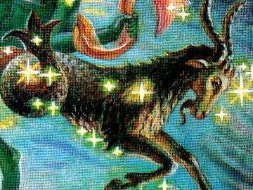
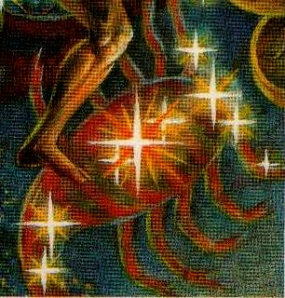
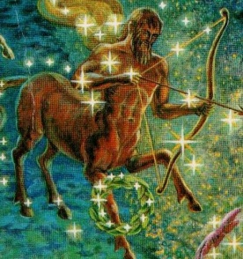
близнецы
телец
рак
овен
лев
рыбы
водолей
дева
козерог
весы
стрелец
скорпион

Slide 15
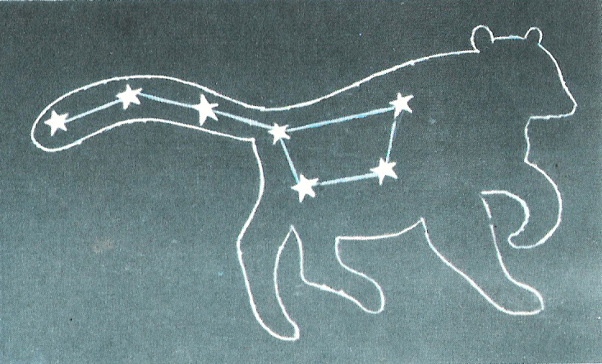
Большая медведица

Slide 16
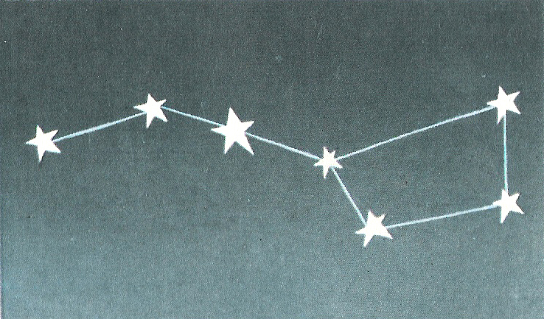
Семь ярких звезд созвездия Большой Медведицы
Мицар
Дубхе
Мегрец
Бенетнаш
Алиот
Мерак
Фекда

Slide 17
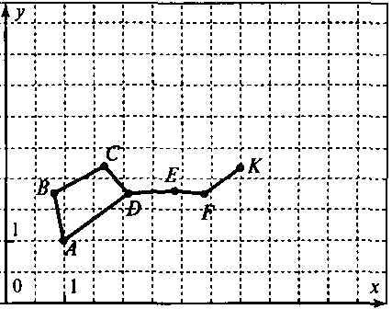
Большая Медведица
А(1; 1), В(0,8; 1,7), С(1,7; 2,2), D(2,1; 1,7), Е(2,8; 1,8) F(3,4; 1,7), К(4; 2,2) Соединить точки D и А. Согласно греческому мифу это созвездие олицетворяет прекрасную нимфу Каллисто, превращенную Зевсом в Медведицу, чтобы спасти ее от мести Геры

Slide 18
Итак, в результате получается модель карты созвездий звездного неба, выполненная коллективно. Теперь учащиеся обмениваются сведениями, которые они узнали о созвездиях.

Slide 19
Критерии оценки знаний
«5» - я знаю и умею применять алгоритм нахождения точек на координатной плоскости и алгоритм построения точек на координатной плоскости;
«4» - я знаю и умею применять алгоритм нахождения точек на координатной плоскости и алгоритм построения точек на координатной плоскости, но ещё допускаю ошибки;
«3» – у меня остались неразрешенные вопросы.

Slide 20
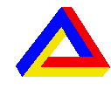
Домашнее задание
Найти миф или легенду о своём созвездии.

Slide 21
Звёзды советуют:
Дерзайте и будущее будет вашим. Звёзды всегда на стороне весёлых и находчивых.

Slide 22
Спасибо за урок!!!

